Slide 1

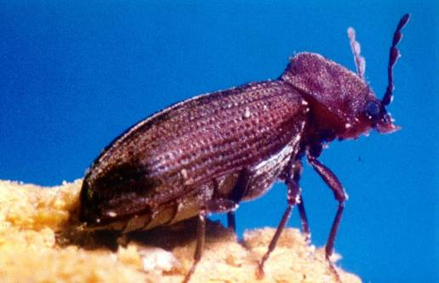
PERATURAN MENTERI PERTANIAN
NO. 12/Permentan/OT.140/2/2009
PERSYARATAN DAN TATACARA
TINDAKAN KARANTINA TUMBUHAN TERHADAP
PEMASUKAN KEMASAN KAYU
KE DALAM WILAYAH REPUBLIK INDONESIA
Balai Karantina Pertanian Kelas II TanjungPinang

Slide 2
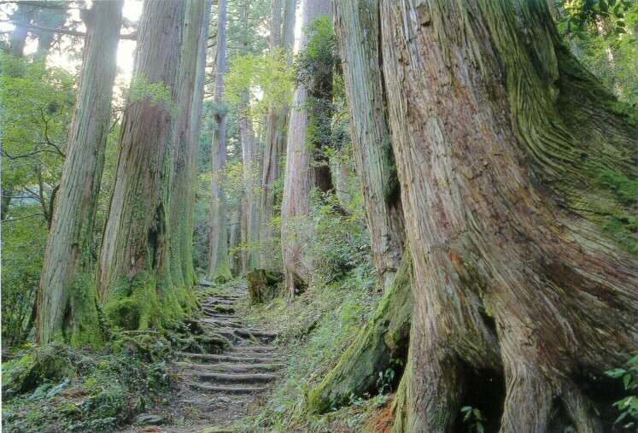
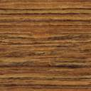
Latar Belakang
sumberdaya alam hayati yg masih bebas dari beberapa jenis Organisme Pengganggu Tumbuhan Karantina
Kemasan kayu (wood packaging) dalam perdagangan internasional biasanya kayu mentah yg rendah mutunya sehingga sangat beresiko menjadi media penyebaran OPTK dan sering digunakan berulang-ulang (re-cycled), sehingga tidak jelas lagi asalnya
Anggota WTO dan IPPC wajib mengakomodir ketentuan ISPM # 15 dalam menerapkan aturan karantina tumbuhan untuk kemasan kayu
Banyak negara telah menerapkan standard ini secara efektif sejak tahun 2005
4000 spesies kayu,
120 kelompok jenis kayu komersial
Hutan Indonesia
mega bio diversity

Slide 3
(Standar Karantina Tumbuhan Untuk Kemasan Kayu Dalam Perdagangan Internasional)
ISPM # 15
Disyahkan oleh FAO pada bulan Maret 2002, merupakan standar internasional di bidang karantina tumbuhan (plant health) yang diakui oleh WTO.
Memuat ketentuan tentang cara-cara perlakuan dan pelabelan/ sertifikasi untuk kemasan kayu (wood packaging) yang dipergunakan dalam perdagangan internasional.
Pengganti dari sistem konvensional.
Fasilitasi perdagangan internasional.

Slide 4
MAKSUD
PERMENTAN NO. 12/Permentan/OT.140/2/2009
Dasar pelaksanaan tindakan karantina oleh Petugas Karantina Tumbuhan terhadap pemasukan kemasan kayu
bagi perorangan atau badan hukum yang memasukan barang kiriman dengan menggunakan kemasan kayu ke dalam wilayah RI
TUJUAN
Mencegah menyebarnya OPTK yang terbawa melalui kemasan kayu

Slide 5
Organisme Pengganggu Tumbuhan Karantina (OPTK)
Serangga dari Famili :
  Anobiidae
  Bostrichidae
  Buprestidae
  Cerambycidae
  Curculionidae
  Isoptera
  Lyctidae
  Oedemeridae
  Scolytidae
  Siricidae
Nematoda :
  Bursaphelenchus xylophilus

Slide 6
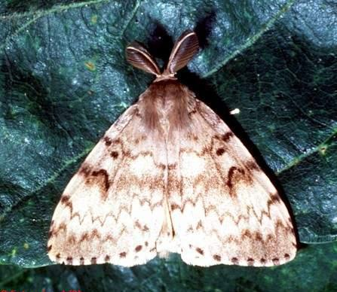
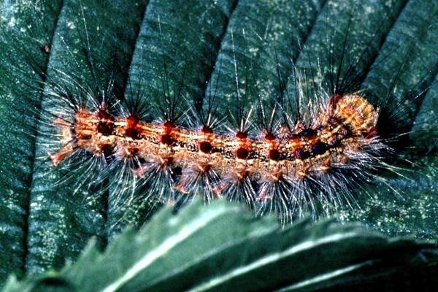
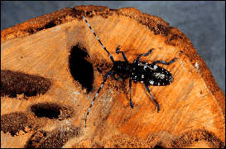
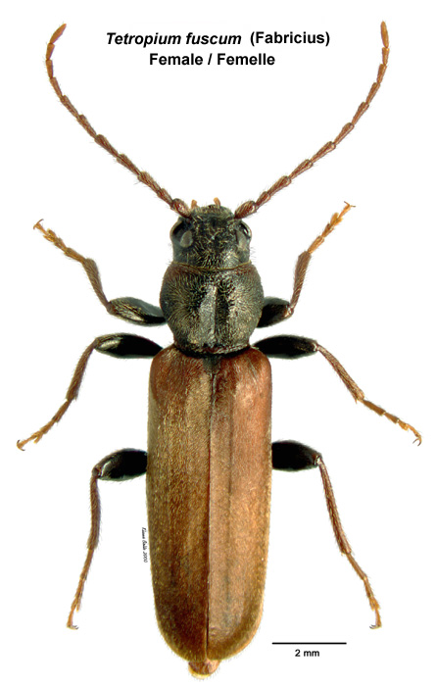
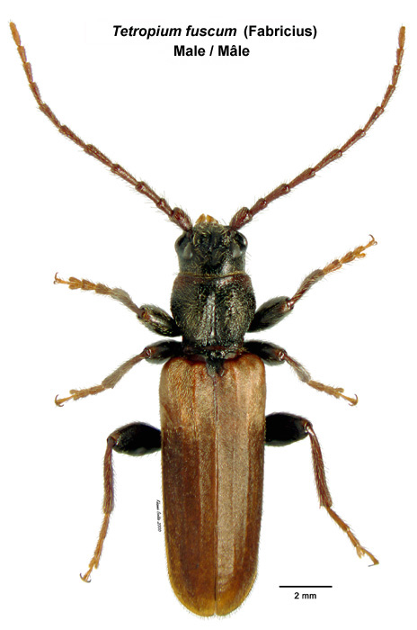
Gypsy moth
Lymantria dispar

Slide 7
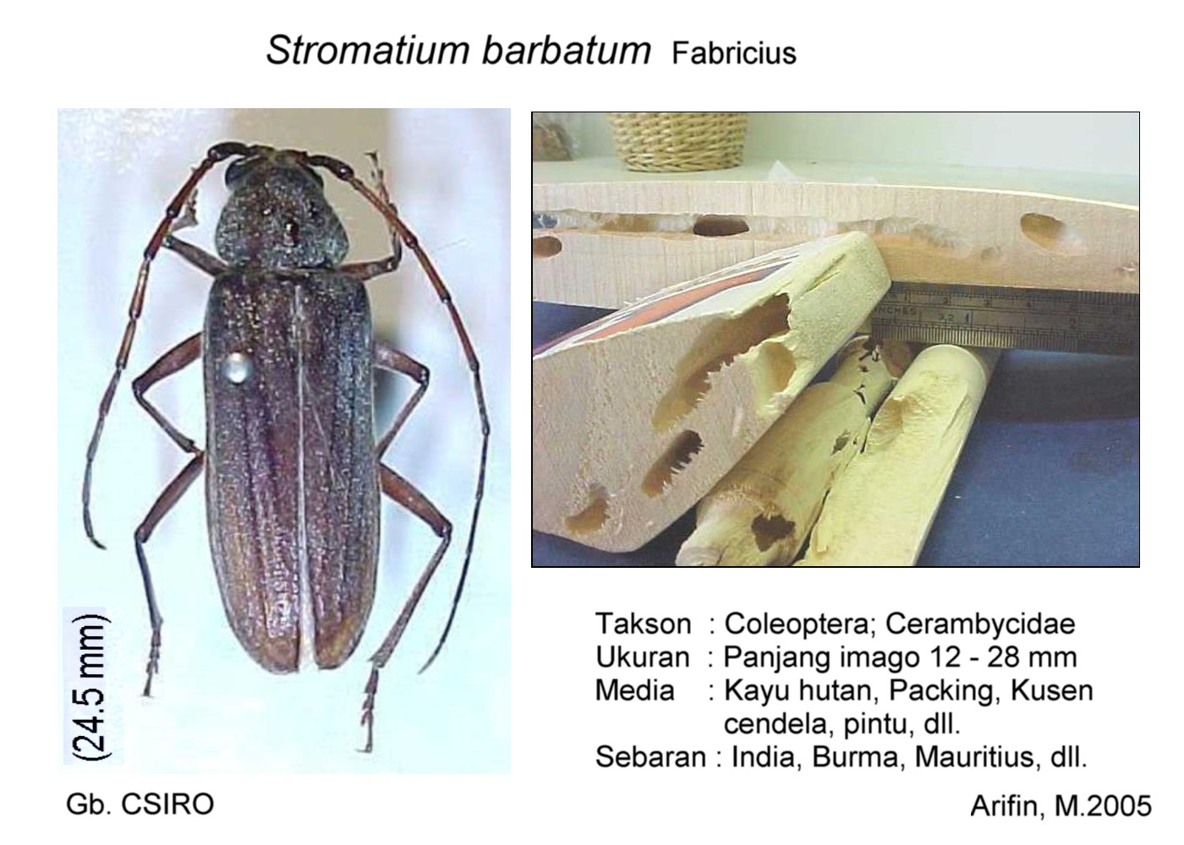

Slide 8
YANG TERGOLONG SEBAGAI
KEMASAN KAYU
Kemasan kayu (wood packaging) : kayu atau hasil kayu belum diolah yang dipergunakan untuk menopang, mengemas, atau mengganjal dalam pengangkutan dan/atau yang menyertai barang kiriman dengan ketebalan lebih dari 6 mm
Palet, penganjal (dunnage), peti kayu (crate, case), tong kayu (drum), penyangga (skid), dan lain sebagainya yang terbuat dari kayu mentah (belum diolah).
Dikecualikan : kemasan yang terbuat dari kayu yang telah diolah, yaitu: kayu lapis (plywood), particle board, veneer, sekam kayu (saw dust), sampah ketaman kayu (shavings), dan lembaran kayu tipis yang ketebalannya <6 mm.

Slide 9
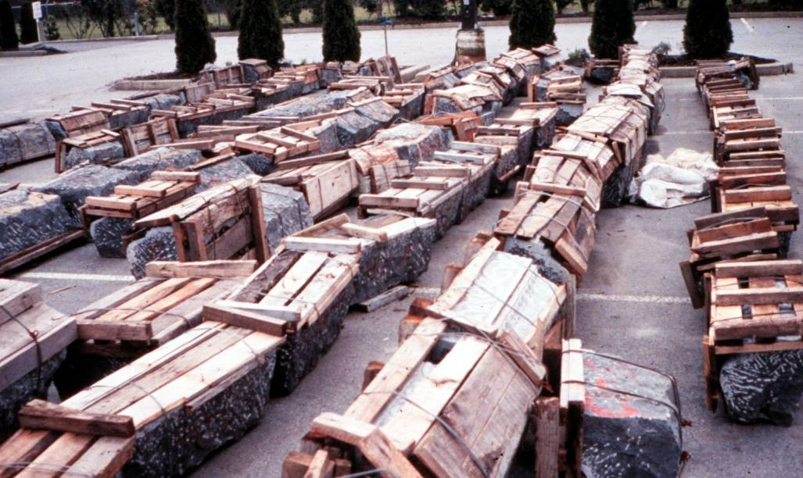
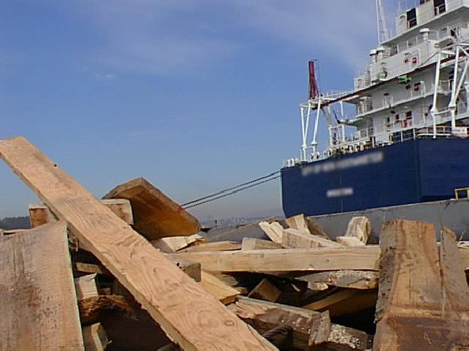
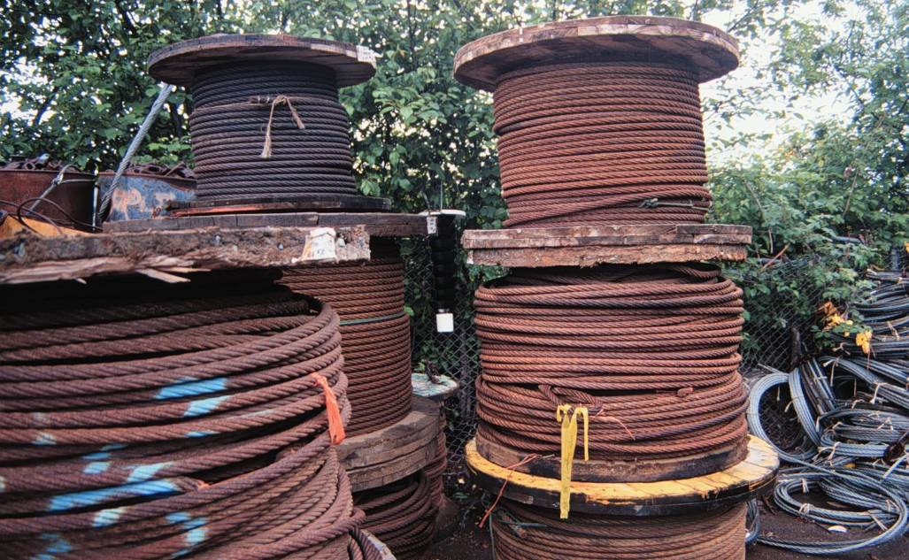
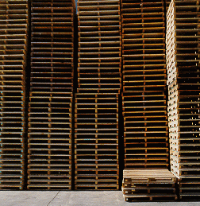
Yang Tergolong Kemasan Kayu
Packing block
Load boards
pallet
haspel
Notes:
1997 began cooperative effort with CFIA looking at and quantifying pest risk associated with wooden packing materials.
Wire Rope Spools:
25% contained live insects
Norwegian Granite
2500 insects of more than 40 species of wood borers and associates
1 bolt had 1532 insects of more than 20 species including Ips typographus, Tetropium fuscum

Slide 10
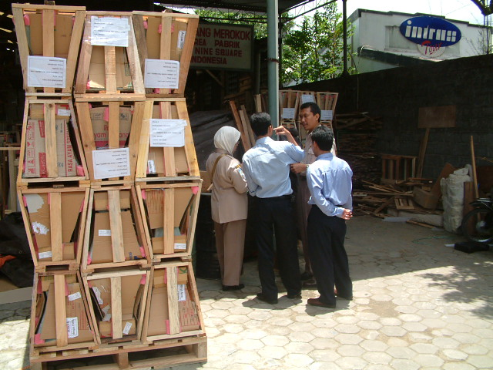
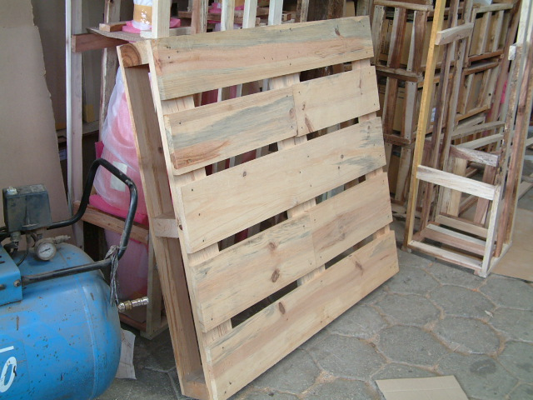
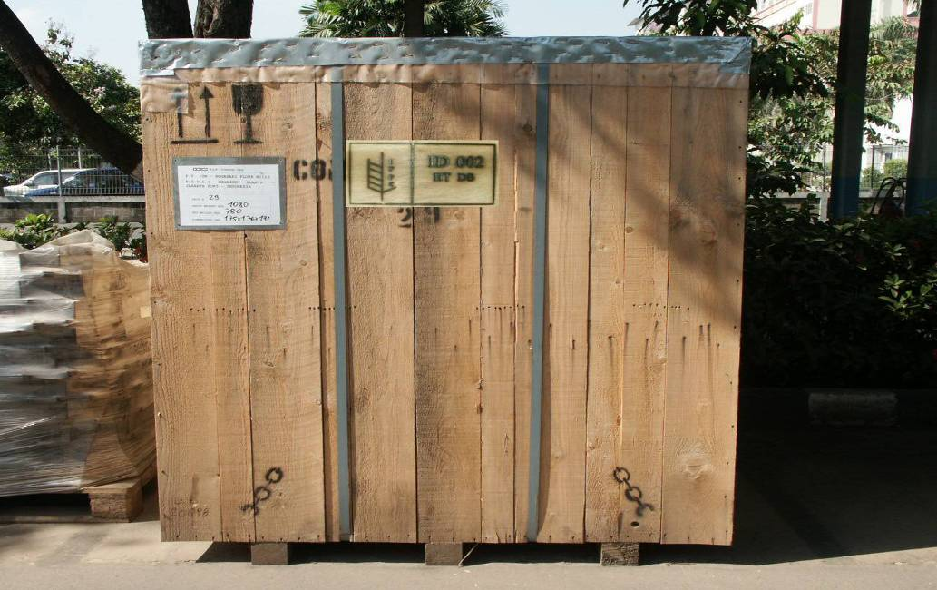
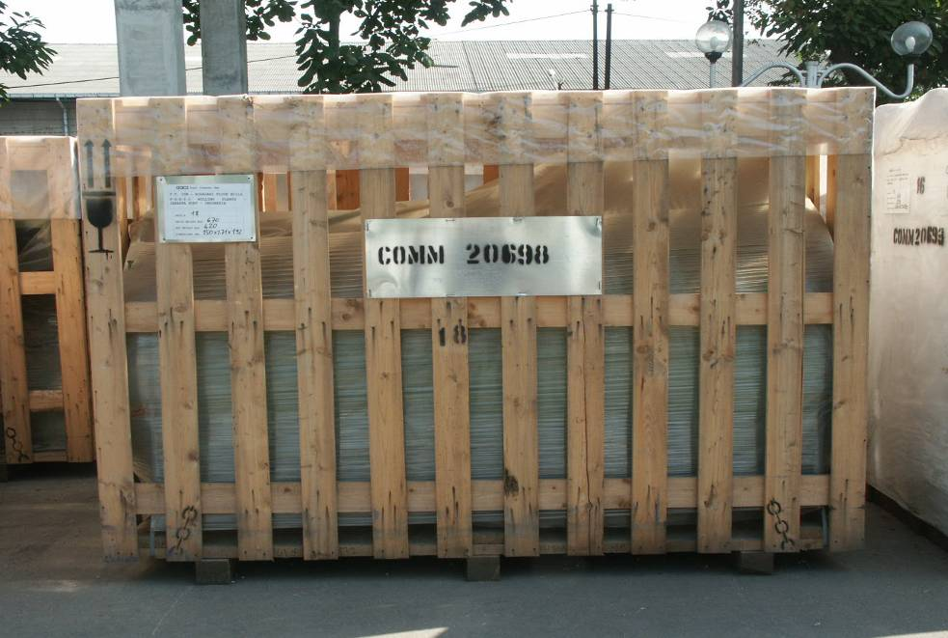
Yang tergolong kemasan kayu
case
crate

Slide 11
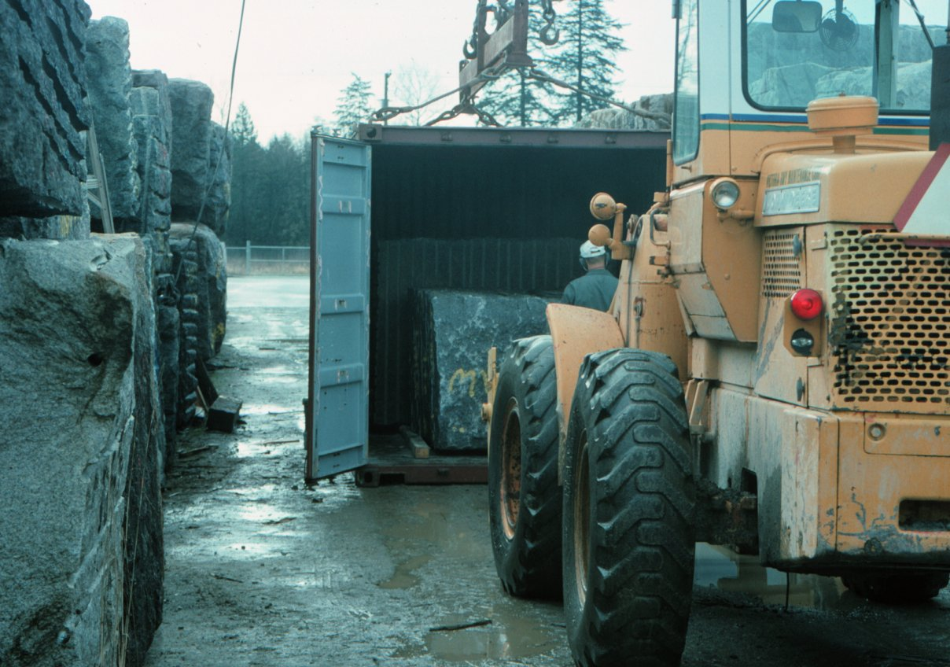
Notes:
1997 began cooperative effort with CFIA looking at and quantifying pest risk associated with wooden packing materials.
Wire Rope Spools:
25% contained live insects
Norwegian Granite
2500 insects of more than 40 species of wood borers and associates
1 bolt had 1532 insects of more than 20 species including Ips typographus, Tetropium fuscum

Slide 12
Persyaratan Pemasukan
1
melalui tempat-tempat pemasukan yang telah ditetapkan
dilaporkan dan diserahkan kepada Petugas Karantina
Tumbuhan di tempat pemasukan dan pengeluaran
untuk keperluan tindakan karantina
2
tidak dipenuhi
3
Bebas dari kulit kayu (debarked).
4
Dibubuhi marka
penolakan

Slide 13
Pelaporan dan penyerahan
Pelaporan dan penyerahan kemasan kayu kepada Petugas Karantina Tumbuhan di tempat pemasukan untuk keperluan tindakan karantina dilakukan paling lambat pada saat kemasan kayu tiba, sebelum dikeluarkan dari tempat pemasukan
Pelaporan dilakukan secara tertulis dengan menggunakan formulir seperti tercantum pada lampiran II

Slide 14
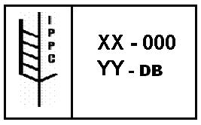
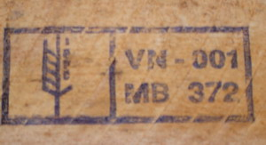
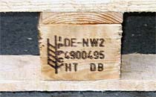
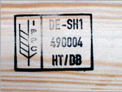
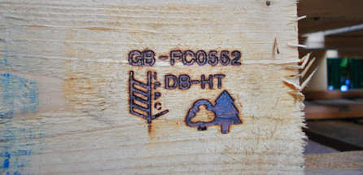
MARKA
Marka : tanda resmi dan diakui secara internasional, ditetapkan oleh Interim Commision on Phytosanitary Measures dalam International Standards for Phytosanitary Measures (ISPM) No.15
Dibubuhkan oleh pihak yang telah diregistrasi instansi yang berwenang di negara asal

Slide 15
TINDAKAN KARANTINA
TERHADAP PEMASUKAN KEMASAN KAYU
Setiap pemasukan kemasan kayu ke dalam wilayah RI dilakukan tindakan karantina oleh Petugas Karantina Tumbuhan
meliputi pemeriksaan, perlakuan, penolakan, pemusnahan dan/atau pembebasan
dapat dilakukan di atas atau setelah diturunkan dari alat angkut, baik di tempat pemasukan maupun di luar tempat pemasukan
Petugas Karantina Tumbuhan dalam melaksanakan tindakan karantina dapat berkoordinasi dengan pihak terkait, antara lain Bea dan Cukai dan/atau Administrator Pelabuhan

Slide 16
TINDAKAN PEMERIKSAAN
dilakukan secara random
dilakukan antara lain berdasarkan Analisis Risiko Organisme Penggangu Tumbuhan, negara asal, jenis komoditas yang dikemas, dan/atau kinerja pemilik
dilakukan untuk mengetahui keberadaan, kebenaran dan keabsahan marka, kondisi fisik, kesesuaian terhadap ketentuan teknis, dan mendeteksi kemungkinkan adanya infestasi OPTK seperti tercantum pada lampiran III

Slide 17
Setelah dilakukan PEMERIKSAAN
TIDAK ADA
marka
marka
TIDAK sesuai
TIDAK bebas
OPTK
perlakuan
berhasil
TIDAK berhasil
pembebasan
penolakan
14 HK
Sertifikat
Pelepasan
pemusnahan

Slide 18
PERLAKUAN KEMASAN KAYU
Pemanasan (heat treatment/HT) :
  Kemasan kayu harus diberi perlakuan dengan pemanasan dalam suhu paling kurang 56⁰C (core temperature) selama paling kurang 30 menit.
  KD (kiln dryng) atau CPI (chemical pressure impregnation) dapat dianggap sebagai pemanasan sejauh hal itu memenuhi standar HT.

Slide 19
PERLAKUAN FUMIGASI
Fumigasi : tindakan perlakuan terhadap kemasan kayu dengan menggunakan fumigan di dalam ruang yang kedap gas pada konsentrasi, waktu dan suhu tertentu
Fumigasi metil bromida (MB) dengan dosis : 48gr/m³/24 jam/> 21⁰C.
Temperatur | Dosis (gr/m³) | Konsentrasi minimum (gr/m³) pada waktu (CT)
 |  | 2 jam | 4 jam | 12 jam | 24 jam
21⁰C | 48 | 36 | 31 | 28 | 24
16⁰C | 56 | 42 | 36 | 32 | 28
10⁰C | 64 | 48 | 42 | 36 | 32

Slide 20

KETENTUAN PENUTUP
Peraturan ini mulai berlaku pada tanggal 1 September 2009.
Agar setiap orang mengetahuinya, memerintahkan pengumuman Peraturan Menteri Pertanian ini dengan penempatannya dalam Berita Negara Republik Indonesia.

Slide 21
Beberapa Gambar Serangga Organisme Pengganggu Tumbuhan Karantina (OPTK)

Slide 22
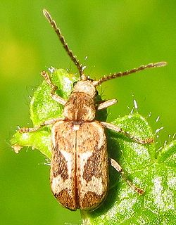



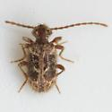
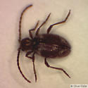
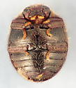
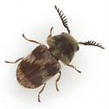

Family Anobiidae
Death-watch and Spider Beetles

Slide 23
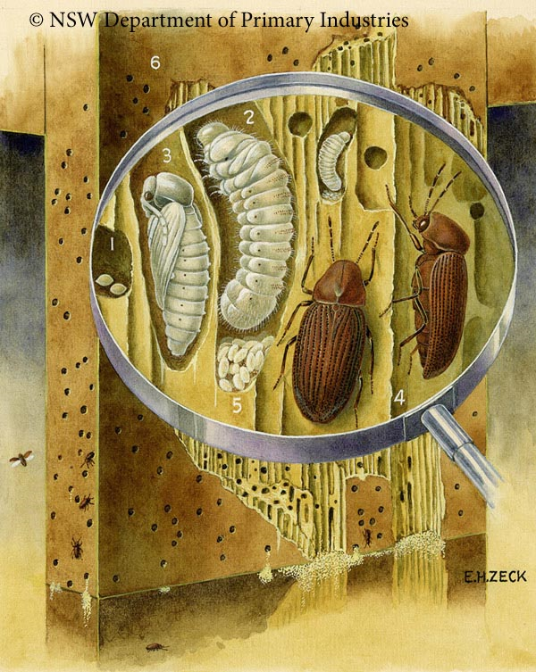
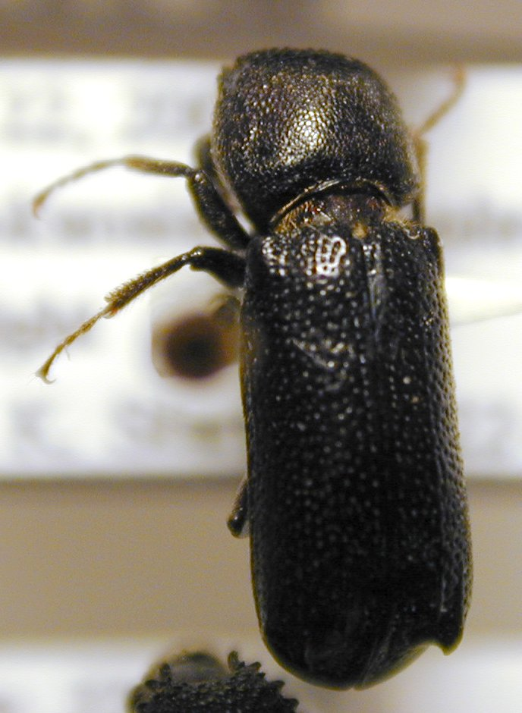
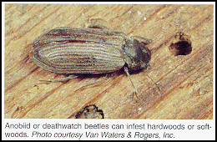
Family Bostrichidae

Slide 24
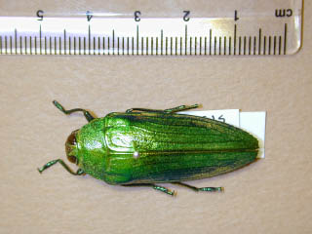
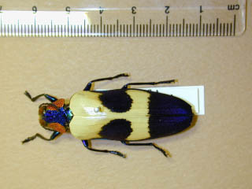
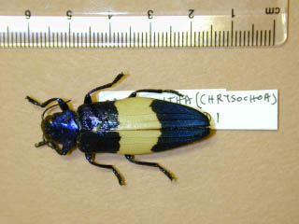
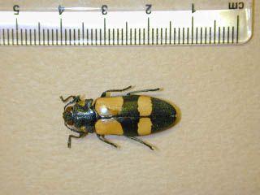
Family Buprestidae
Metallic Wood-boring Beetles
Callopistus castelnaudi
Catoxantha buqueti
case
Catoxantha castelnaudi
Angelia peteli
Notes:
ngelia

Slide 25
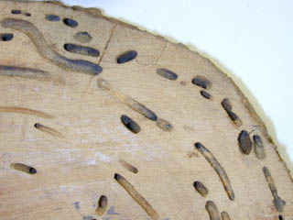
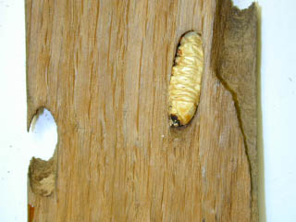
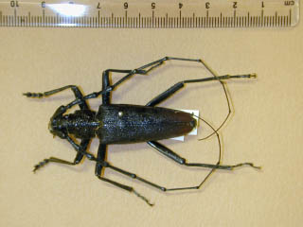
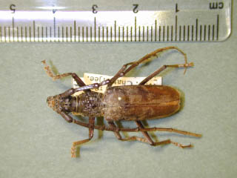
Family Cerambycide
Longhorned Beetles
Family Cerambycidae : Larva damage
Cerambyx cerdo Larva in Wood
Hoplocerambyx spinicornis
Cerambyx cerdo

Slide 26
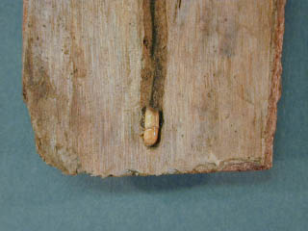
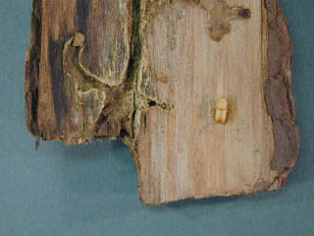
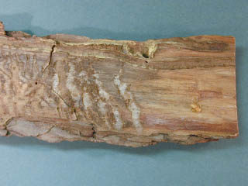
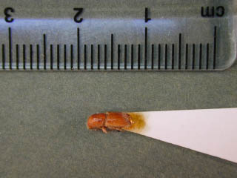
WOOD BORING AND PESTIFEROUS BEETLES Family Curculionidae
(Weevils or snout beetles)
Sexdentatus in wood
Sexdentatus in wood
Sexdentatus in wood
Sexdentatus

Slide 27
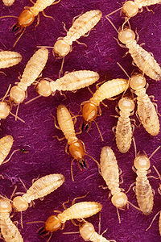
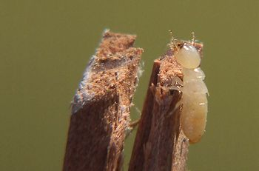
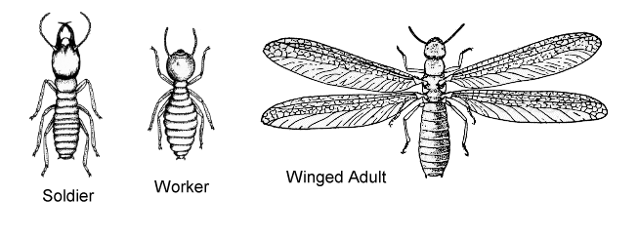
Family Isoptera

Slide 28
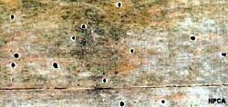
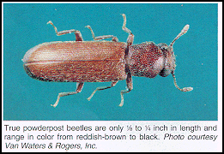
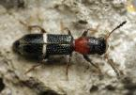
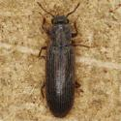


Family Lyctidae
(Powder-post Beetles)

Slide 29







Family: Oedemeridae Latreille,
Blister Beetles

Slide 30






Family: Scolytidae - Ambrosia Beetles, Bark Beetles

Slide 31








Family Siricidae (Horntails)

Slide 32







Bursaphelenchus xylophilus
Pine Wilt Nematode

Slide 33

Packing block
Load boards
Sekian, terima kasih atas perhatian anda
pallet
crate
haspel
BALAI KARANTINA PERTANIAN KELAS II TANJUNG PINANG
Jl. Rawasari No. 22 A Telp. 0771.319737 fax, 0771 319.546
Website : www.bkp-tanjungpinang.or.id
Email : info@bkp-tanjungpinang.or.id
case
Notes:
1997 began cooperative effort with CFIA looking at and quantifying pest risk associated with wooden packing materials.
Wire Rope Spools:
25% contained live insects
Norwegian Granite
2500 insects of more than 40 species of wood borers and associates
1 bolt had 1532 insects of more than 20 species including Ips typographus, Tetropium fuscum

